Slide 1
System I/O
梁浩
2018·12·3

Slide 2
Linux 文件
在Linux系统中，一切I/O设备都被认为是文件。
文件的存储以扇区为单位，读取以块为单位。每个文件会被分配一个inode，用于存储文件的具体信息，比如存储位置、大小、权限、修改时间等等。inode也被存储在硬盘中，可以通过唯一的inode编号查询。

Slide 3
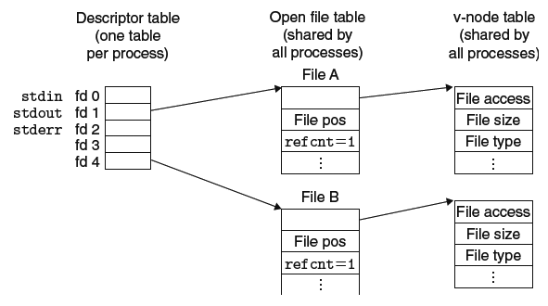
Linux 文件
对于每一个进程，会有一个描述符表记录它所打开的文件，可以简单地通过int类型的索引来表示。
所有进程共享一个“打开文件表”，在一个进程打开一个文件时，打开文件表就会把这次打开的文件信息添加进去，包括打开方式、文件操作指针（文件位置）、引用次数（即对应的文件描述符个数）等。
所有进程共享一个v-node表，v-node表中的每个元素都唯一对应一个文件（一般来说v-node是操作系统层面的inode）。

Slide 4
Linux 文件操作
int open(char *filename, int flags, mode_t mode);
打开文件，flags 表示以什么方式打开这个文件，O_RDONLY, O_WRONLY, O_RDWR。
对于写文件，我们有更多的选项：O_CREATE, O_TRUNC, O_APPEND。
其中O_APPEND表示在 每次写操作 前设置文件位置到文件末尾。
O_TRUNC表示如果文件存在就把原文件清空。

Slide 5
Linux 文件操作
int open(char *filename, int flags, mode_t mode);
mode 表示如果需要创建文件，新文件的权限。可以使用umask(mode_t)额外规定不允许设置某些权限。
S_I{R, W, X}{USR, GRP, OTH}，当前用户/同组用户/其他用户是否可读/写/执行。
int close(int fd); 关闭文件描述符 fd 对应的文件。
一个非负值代表成功，-1代表失败。

Slide 6
Linux 文件操作
注意每个文件描述符对应了“打开文件表”中的一项。open会在“打开文件表”中新增一项，close会给“打开文件表”中对应项的引用次数-1。
fork函数在创建子进程后会继承父进程的文件描述符，并给“打开文件表”中对应项的引用次数+1。
对于“打开文件表”中的一项，如果引用次数归零，那么就可以被删除了。

Slide 7
Linux 文件操作
ssize_t read(int fd, void *buf, size_t n); 从 fd 对应的“打开文件表”项中记录的文件操作指针开始，读取不超过 n 个字节到 buf 指向的内存中。
返回值为实际读取的字节数，等于0代表已经到达文件结尾，小于0代表读取出错。
ssize_t write(int fd, void *buf, size_t n); 从 fd 对应的“打开文件表”项中记录的文件操作指针开始，从 buf 中写不超过 n 个字节到该地址。
返回值为实际写的字节数，小于0代表写出错。

Slide 8
Linux 文件操作
ssize_t read(int fd, void *buf, size_t n);
ssize_t write(int fd, void *buf, size_t n);
除去EOF，上面两个函数故障的大部分原因都是被打断了。此时我们需要重新调用它们以顺利完成操作。

Slide 9
Linux 文件操作
off_t lseek(int fd, off_t offset, int whence);
根据 whence 的值对文件操作指针（文件位置）进行修改：
SEEK_SET：设置 fd 对应的文件操作指针为 offset，0是文件开头
SEEK_CUR：将 fd 对应的文件操作指针加上 offset
SEEK_END：将 fd 对应的文件操作指针设为文件末尾处(EOF)的指针加上 offset
(SEEK_DATA、SEEK_HOLE 不需要掌握)

Slide 10
Linux 文件操作
int dup2(int oldfd, int newfd);
把newfd指向oldfd对应的“打开文件表”中的项，并给对应项的引用次数+1。
成功则返回newfd，失败返回-1并设置errno。

Slide 11
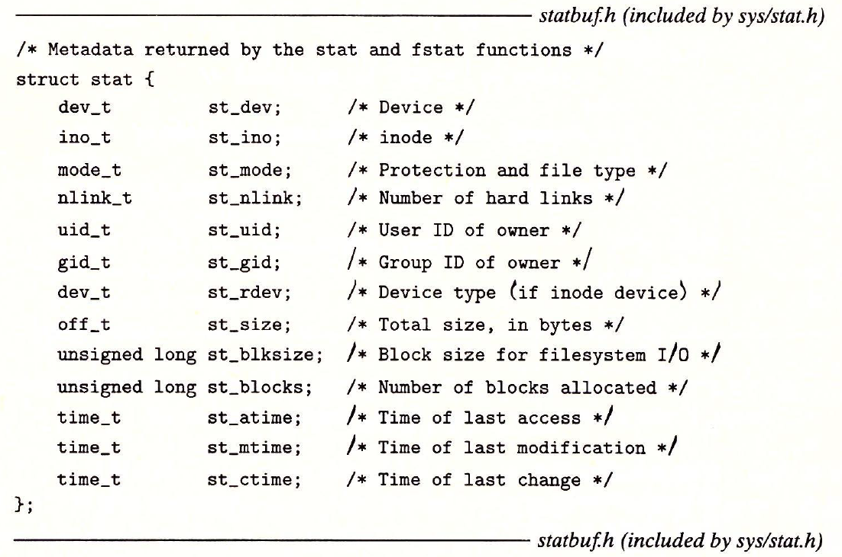
Linux 文件操作
int stat(const char *filename, struct stat *buf);
int fstat(int fd, struct stat *buf);
通过文件名/文件描述符获取文件元数据。
返回0表示成功，-1表示失败。

Slide 12
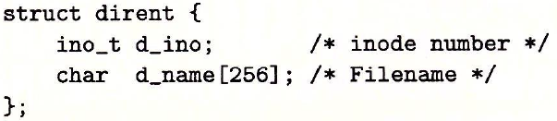
Linux 文件操作
DIR* opendir(const char *name);
返回一个指向目录流的指针。
struct dirent* readdir(DIR *dirp);
返回该目录流的下一个目录项的指针。
如果返回值为NULL且设置了errno，代表出错。
如果返回值为NULL且没有设置errno，代表目录流结束。

Slide 13
Linux RIO
RIO是对系统I/O函数的包装，提供了字符文件/二进制文件的缓存/无缓存的读写函数。
无缓存版本的函数在系统I/O函数上增加了被打断后重启的功能。
缓存版本在无缓存版本上为每个文件描述符增加了一个缓冲区。在缓冲区空/充满之后再调用系统I/O函数，减少了系统调用，从而提高了效率。

Slide 14
C STDIO
和带缓冲版本的RIO相似，通过FILE类型来表示一个打开的文件及其缓冲区。
提供了fscanf、fprintf、fopen、freopen、fclose、fseek……
一些限制：
在输出后输入，由于缓冲区的存在，在输入前文件操作指针并不指向我们希望的地址。所以需要通过fflush清空缓冲区，或者通过其他函数显式地设置文件操作指针，指定想要读取的位置。
在输入后输出，同样由于缓冲区的存在，在输出前文件操作指针并不指向我们希望的地址。但读入缓冲区不能被清空，所以只能通过显式地设置文件操作指针来避免无法预测的结果。

Slide 15
文件操作的挑选
尽可能地使用C标准IO函数
对二进制文件使用专门针对二进制的读写函数
socket文件的特殊性：
socket文件无法直接修改文件操作指针，所以不能对同一个对象同时使用C标准输入输出。
socket文件只能从“打开文件表”关闭一次，关闭后就会被销毁。如果同时开启两个FILE对象，那么close第二个FILE对象时就会失败。在多线程程序中企图多次关闭一个文件可能是毁灭性的。
建议使用无缓冲的RIO或者系统IO。（可以使用带缓冲的RIO读入）

Slide 16
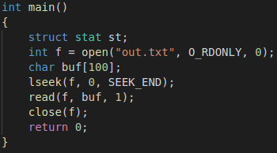
简单题目A
运行这个程序会发生什么？
假设out.txt足够大，不会出现EOF错误。
读入失败，因为文件指针被设置到了EOF

Slide 17
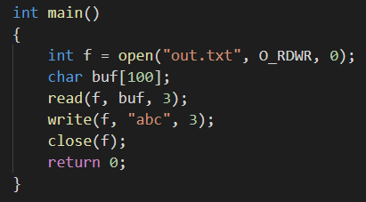
简单题目B
运行这个程序会发生什么？
假设out.txt足够大，不会出现EOF错误。
读入了前三个字符，把第4～6个字符覆盖为”abc”

Slide 18
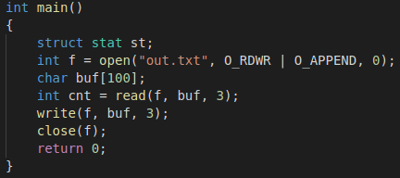
简单题目C
运行这个程序会发生什么？
假设out.txt大于3字节。
读入前三个字符，然后把这三个字符加在文件结尾之后。

Slide 19
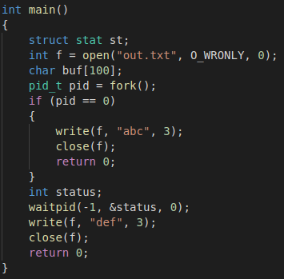
简单题目D
运行这个程序会发生什么？
假设out.txt足够大，不会出现EOF错误。
把前三个字节覆盖为”abc”，再把4～6个字节覆盖为”def”。

Slide 20
如果还有时间？
Linux下的软硬链接？
软链接：又叫符号链接，类似快捷方式，是一个真实存在于硬盘上的文件，但这个文件的内容是另一个文件的地址（近似理解，实际上它的内容为空）。这个链接有自己的inode编号，有自己的占用空间等，但一般权限必须和链接到的文件相同。如果在程序中打开一个软链接，操作系统会自动帮你变成打开链接到的文件。
硬链接：考虑目录树，如果在不同的目录下添加了相同的inode编号，就是硬链接。因为他们的inode编号完全相同，代表的是相同的文件。这就是为什么inode中要有 st_nlink 这个成员，如果一个文件对应的硬链接数为0，那么它就会被从硬盘中删除。

Slide 21
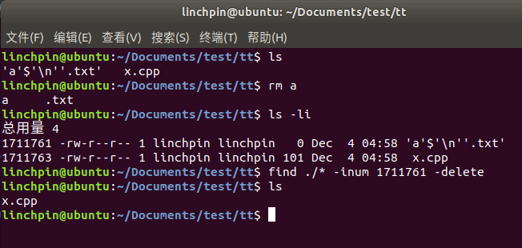
如果还有时间？
inode的日常用法：如果有一个文件，文件名中包含了不合法字符。那么它就不能在终端中删除，但只要通过inode编号，就可以在不指定文件名的情况下删掉它。

Slide 22
如果还有时间？
关于lseek中的SEEK_HOLE和SEEK_DATA参数。
类似于虚存的思想。一个文件，如果申请了大量空间但是实际写了很少，那么操作系统不会立刻为它分配所有的硬盘数据块，而是先分配一部分，如果我们读取未分配部分对应的地址，就直接返回0。
如果我们正在实现一个数据备份程序，那么我们不会想把这些全为0的数据块备份下来，这个时候就可以通过上面两个参数跳过没有填充数据的部分。

